Slide 1
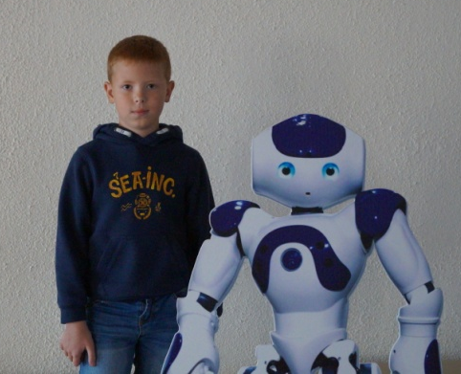
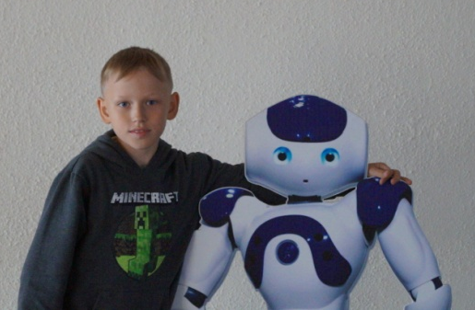
Министерство образования и науки УР
Управление образования Администрации города Ижевска
Муниципальное бюджетное образовательное учреждение
дополнительного образования «Дворец детского (юношеского) творчества»
R
o
b
o
C
ф
е
р
и
к
и
ПРОЕКТ
Автоматизированная пасека
«Пчелка»
Авторы:
обучающиеся МБОУ ДО ДД(Ю)Т
Гайнутдинов Даниил, Васильев Артем,
Руководитель:
Егорова Ольга Николаевна
Азиатцева Алена Вениаминовна,
Чернов Павел Михайлович,
педагоги дополнительного образования

Slide 2
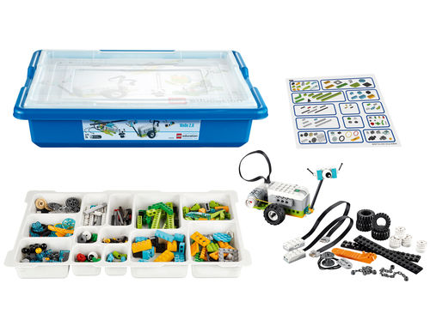
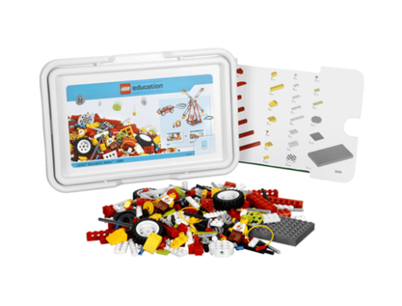
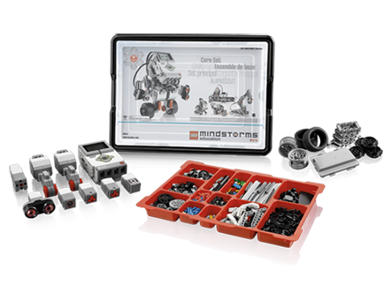
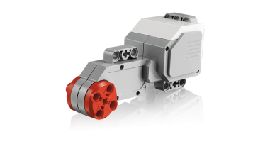
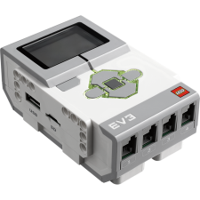
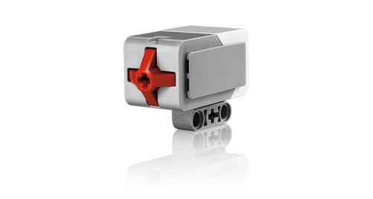
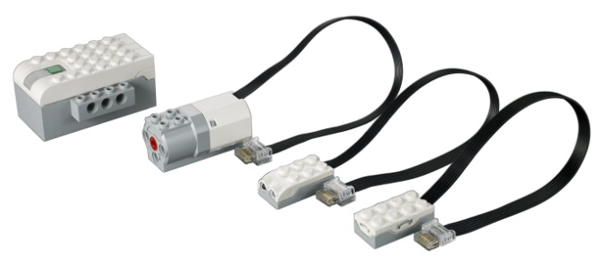
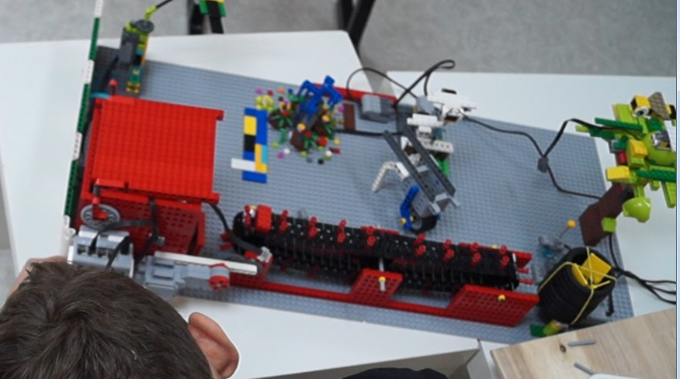
+
+
Используется для конвейера транспортирующего рамки с медом от улья к медогонке
+
+
Используется для:
автоматического открытия и закрытия крышки улья;
автоматического открытия и закрытия летка улья (если подлетают пчелы, срабатывает датчик движения и мотор открывает леток)
Движения пчел;
Полива растений, чтобы они не засохли и пчелы собрали больше меда.

Slide 3
Цель проекта
Разработать и создать проект для частичной автоматизации работы на пасеке.
Задачи проекта
Изучить интернет-источники и литературу;
Проанализировать достоинства и недостатки аналогов;
На платформе Lego WeDo, WeDo 2.0 и Mindstorms EV3 создать проект автоматизации работы пчеловода на пасеке;
Разработать программы и проверить их работу на проекте;
Определить перспективы развития проекта с использованием других робототехнических платформ.

